Slide 1
ГОСУДАРСТВЕННОЕ БЮДЖЕТНОЕ ПРОФЕССИОНАЛЬНОЕ ОБРАЗОВАТЕЛЬНОЕ УЧРЕЖДЕНИЕ КАЛУЖСКОЙ ОБЛАСТИ
“КАЛУЖСКИЙ ТЕХНИКУМ ЭЛЕКТРОННЫХ ПРИБОРОВ”
Игра – кроссворд
Проект Python
Выполнил:
Студент группы ИСиП(п)2/2
Громов Алексей Викторович

Slide 2
Введение
Задачи:
Придумать идею приложения.
Продумать способы реализации идеи.
Написать код для приложения.
Задействовать весь изученный материал.
Протестировать.

Slide 3
Идея приложения
Игра, которая поможет интересно и с пользой провести свободное время.
Пользователю будет загадано слово и даны 5 попыток, чтобы его отгадать. Игроку нужно вводить слово из 5 букв и если буквы из него есть в загаданном слове, то они появятся в отдельном поле. Если пользователь угадал, ему начисляются очки.

Slide 4



Инструменты реализации
Для создания интерфейса приложения используется библиотека Tkinter.
Для работы с базой данных используется библиотека Pymysql
Для рандомизации используется библиотека Random

Slide 5
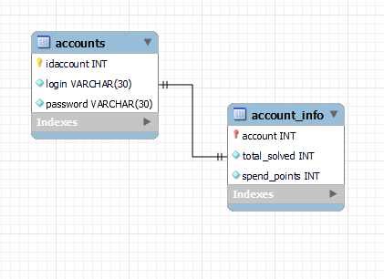
База данных
ER-модель базы данных, которая используется в приложении.

Slide 6

Код приложения
Подключение библиотек

Slide 7
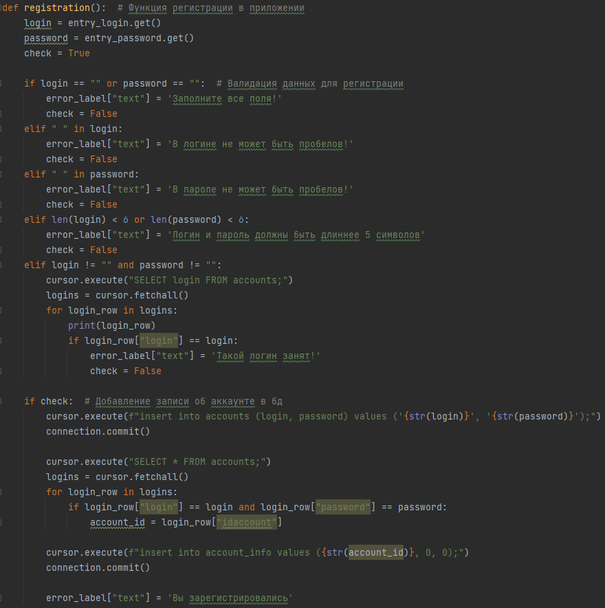
Функция регистрации
Функция берет данные из полей ввода на окне авторизации. Если данные прошли валидацию, то в базу данных отсылается запрос на добавление записи.

Slide 8
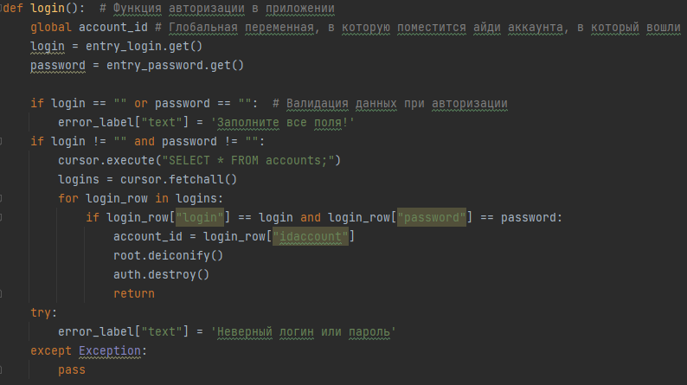
Функция входа
Функция берет данные из полей ввода на окне авторизации. Если они проходят валидацию, то в базу данных отправляется запрос, на выборку всех аккаунтов. Введенные данные сверяются с полученными из бд и если они совпадают, открывается меню приложения.

Slide 9
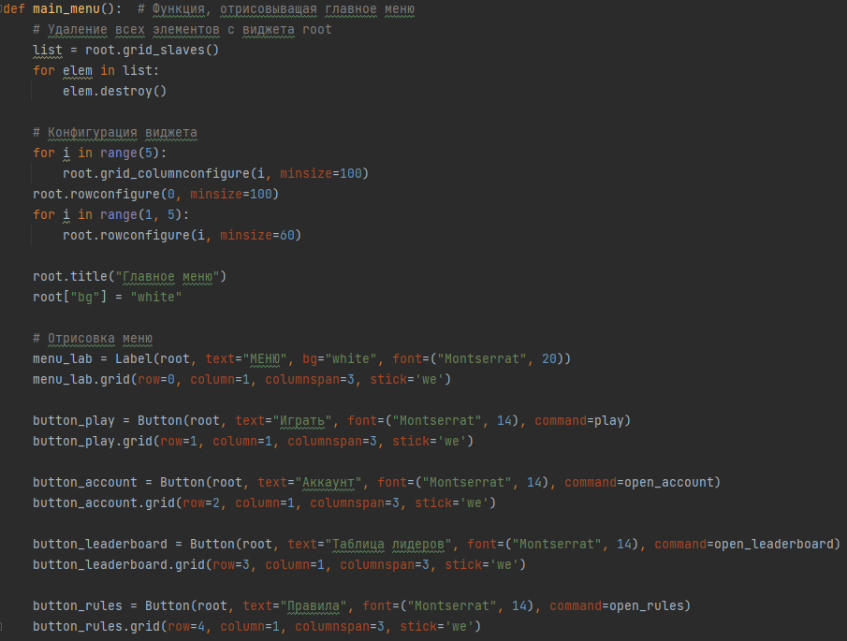
Функция отрисовки меню
Функция полностью очищает виджет root и отрисовывает главное меню. В меню происходит навигация по остальным вкладкам приложения.

Slide 10
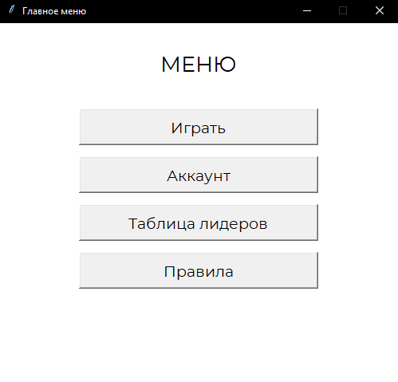
Функция отрисовки меню

Slide 11
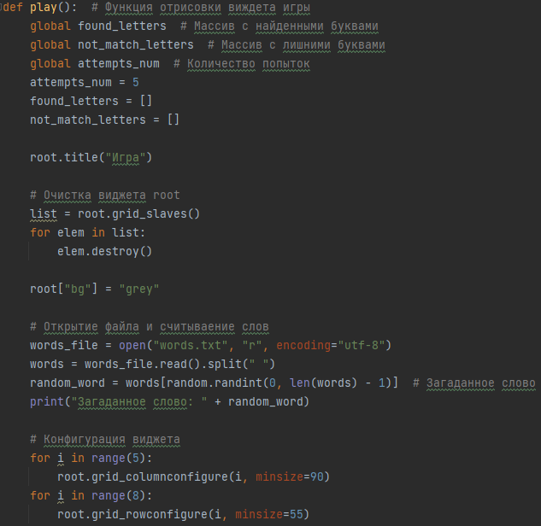
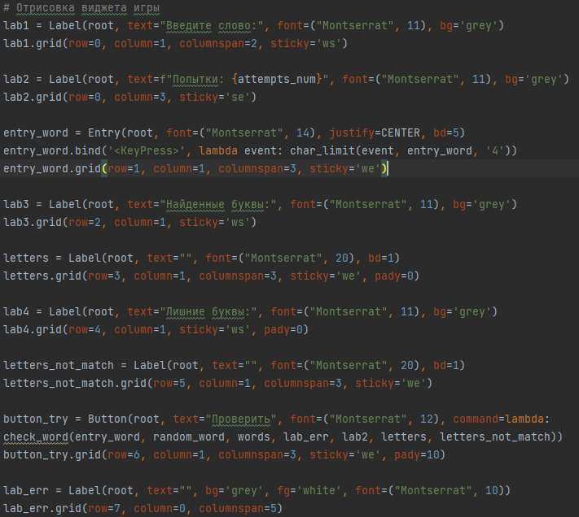
Функция начала игры

Slide 12
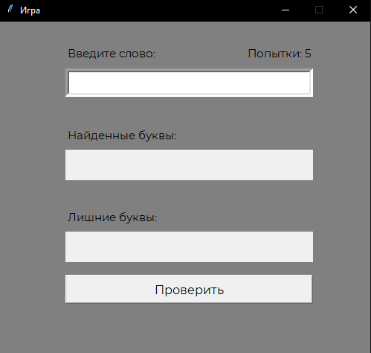
Функция начала игры
Функция очищает виджет root, считывает файл со словами и выбирает одно случайное. Далее происходит отрисовка интерфейса.

Slide 13
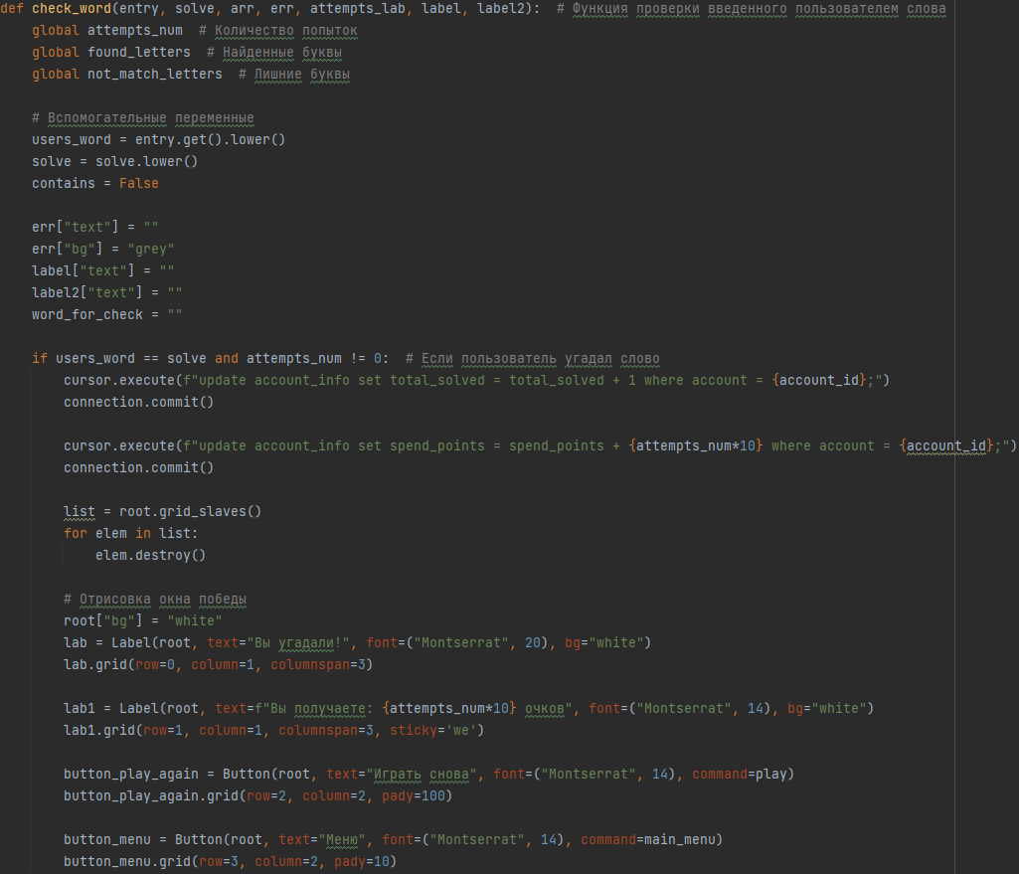
Функция проверки введенного слова
После ввода пользователь нажимает кнопку проверить и она взывает эту функцию.
Сначала вариант игрока сравнивается с правильным ответом. Если они совпадают и количество попыток не равно 0, то виджет очищается и появляется сообщение “Вы угадали!” и предложение играть снова или выйти в меню.

Slide 14
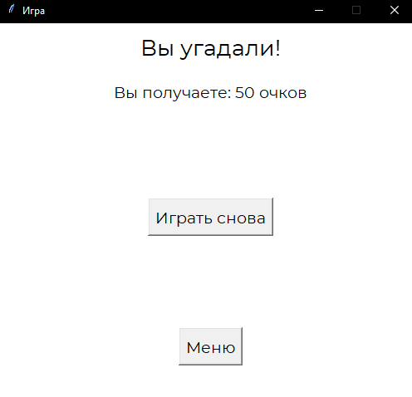
Функция проверки введенного слова

Slide 15
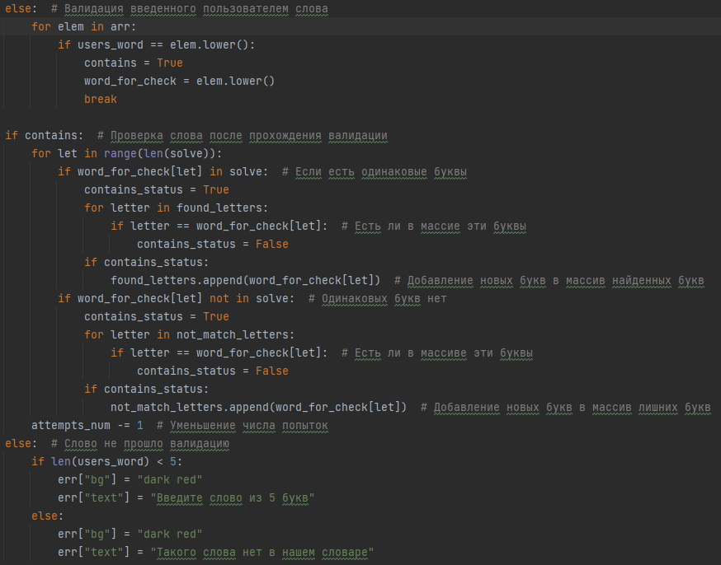
Функция проверки введенного слова
Если пользователь не угадал, то дальше происходит проверка, содержится ли в файле со словами вариант игрока. Если его нет, выводится сообщение об ошибке. В другом случае, проверяется наличие одинаковых букв в словах. При обнаружении буквы перемещаются в поле найденных букв, иначе в поле лишних.

Slide 16
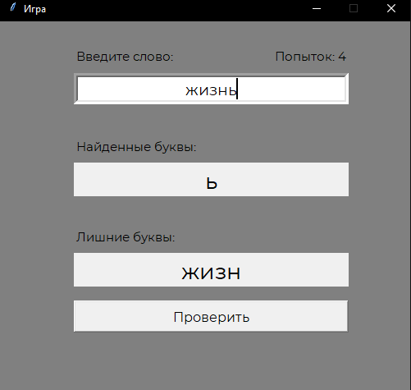
Функция проверки введенного слова

Slide 17
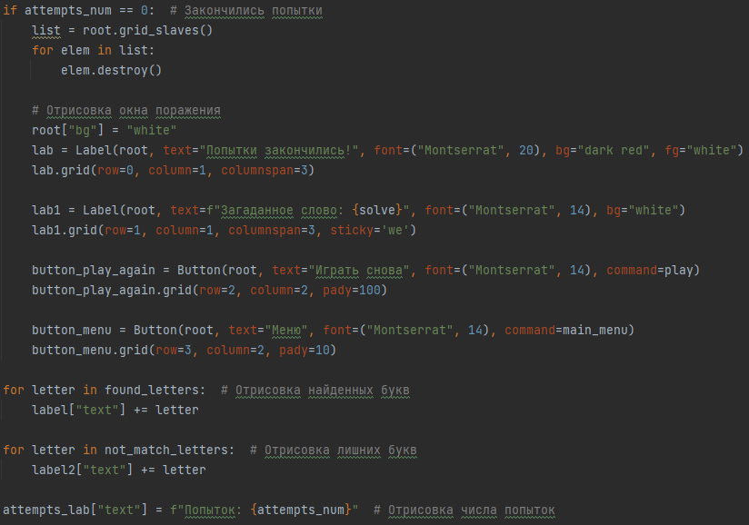
Функция проверки введенного слова
Далее проверяется количество попыток. Если оно равно 0, игра заканчивается и появляется сообщение “Попытки закончились!” и предложение сыграть снова или выйти в меню.

Slide 18
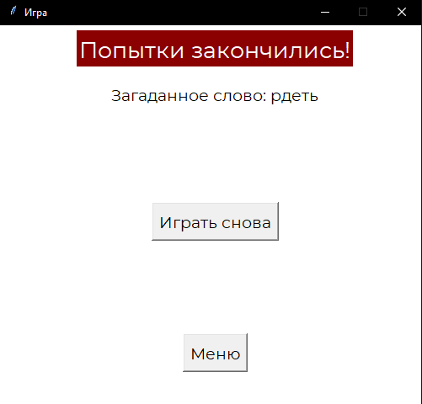
Функция проверки введенного слова

Slide 19
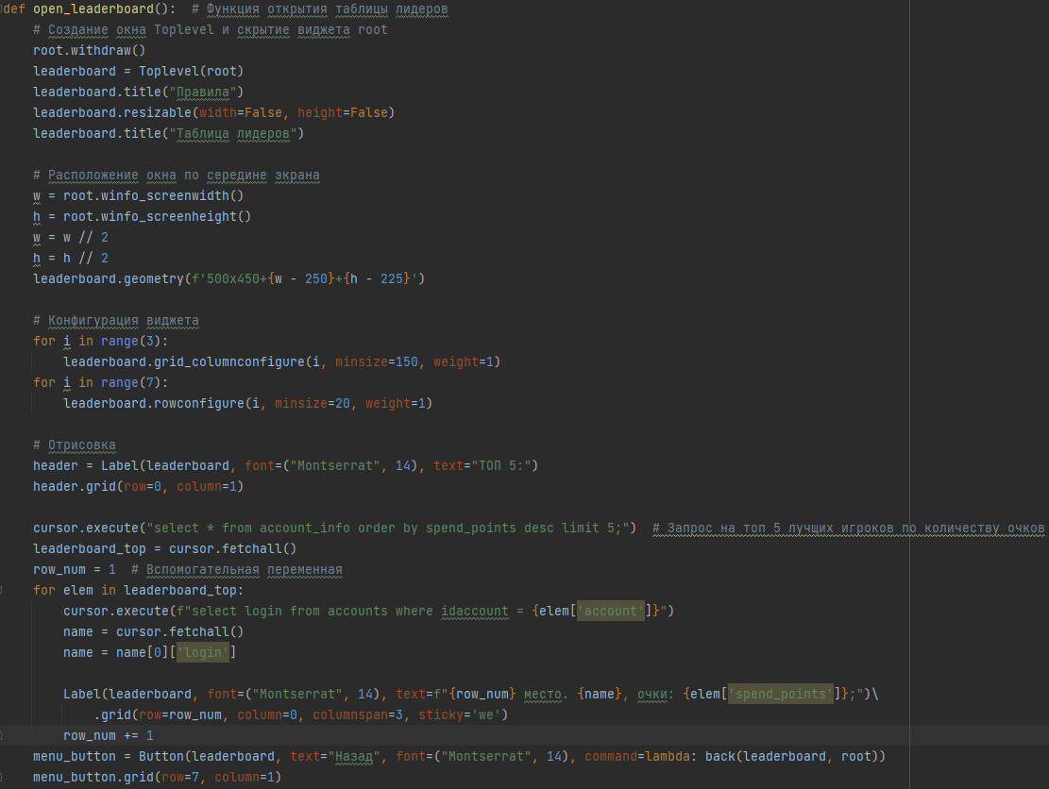
Функция отрисовки таблицы лидеров
Функция создает окно Toplevel и скрывает окно root. В базу данных отправляется запрос на выборку 5 игроков, у которых больше всего очков. Далее отрисовываются эти данные и кнопка возврата в меню.

Slide 20
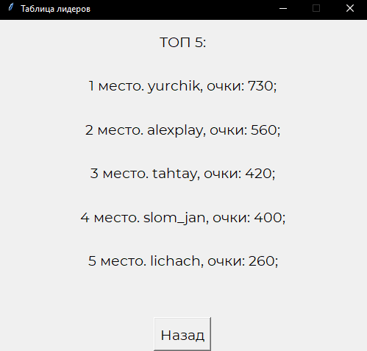
Функция отрисовки таблицы лидеров

Slide 21
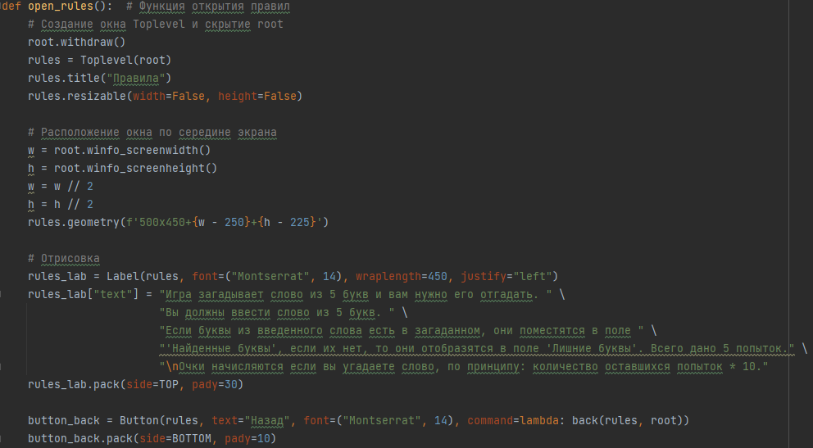
Функция отрисовки правил
Функция скрывает окно root и создает Toplevel. На созданном окне располодены правила и кнопка возврата в меню

Slide 22
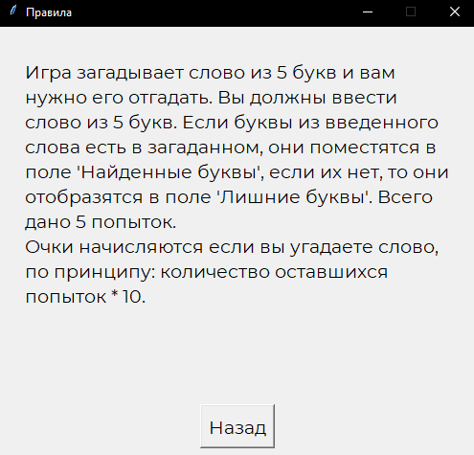
Функция отрисовки правил

Slide 23
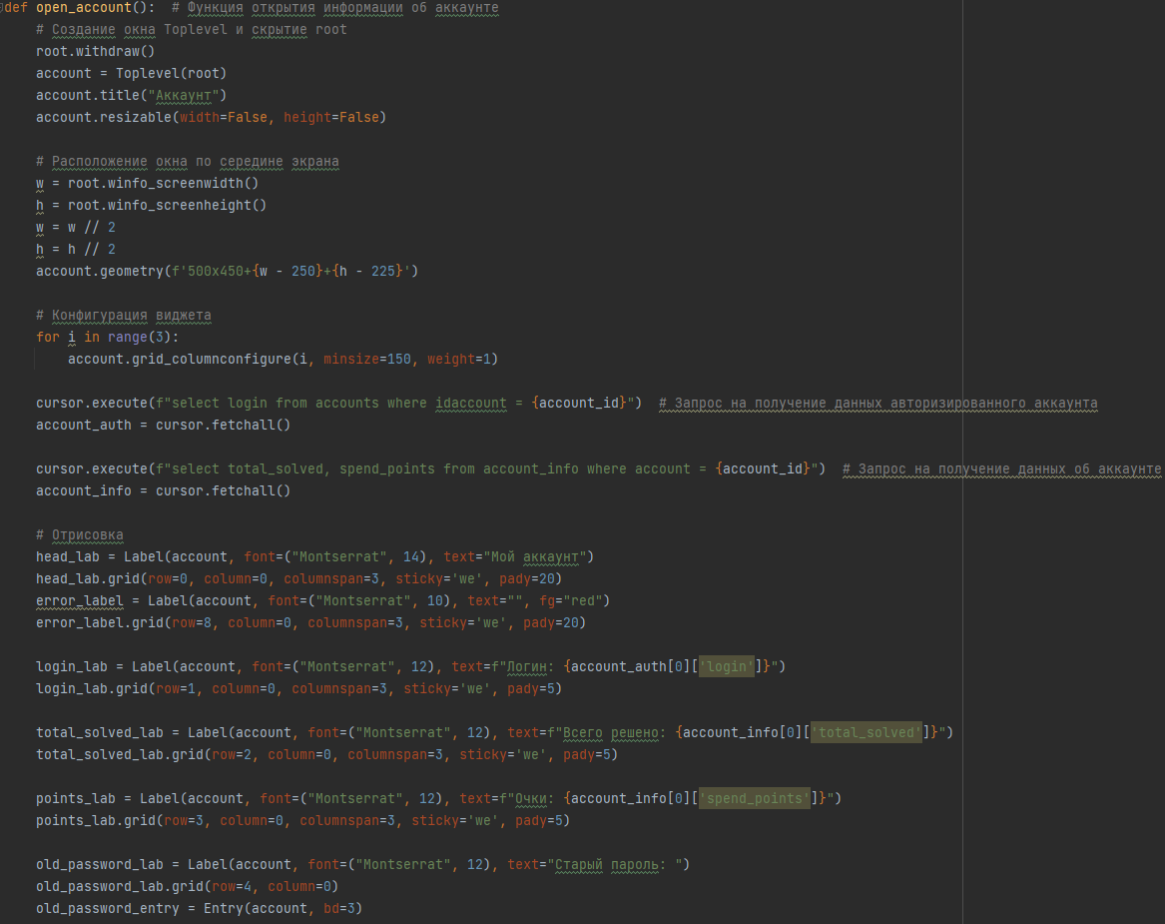
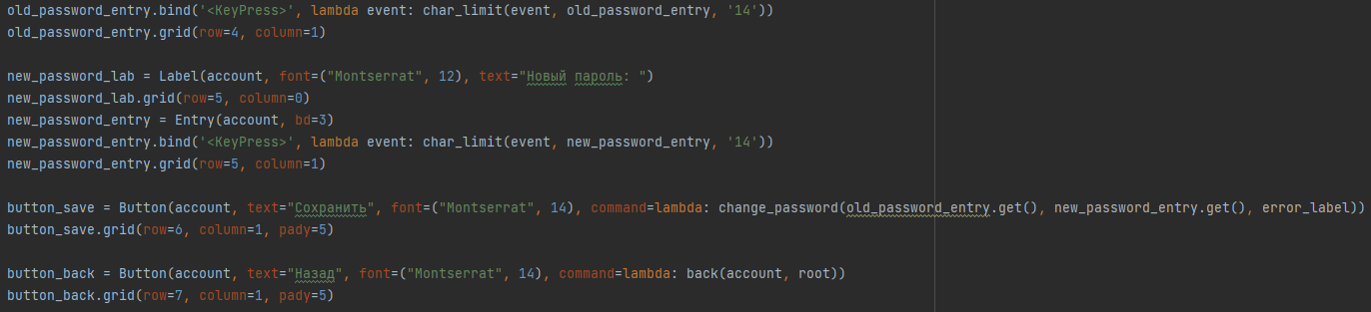
Функция создания окна статистики
На этой вкладке находится вся информация об аккаунте и статистика. Также здесь можно поменять пароль.

Slide 24
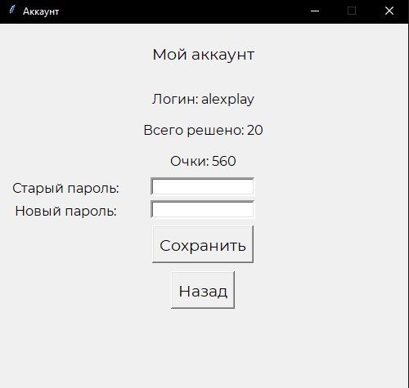
Функция создания окна статистики

Slide 25
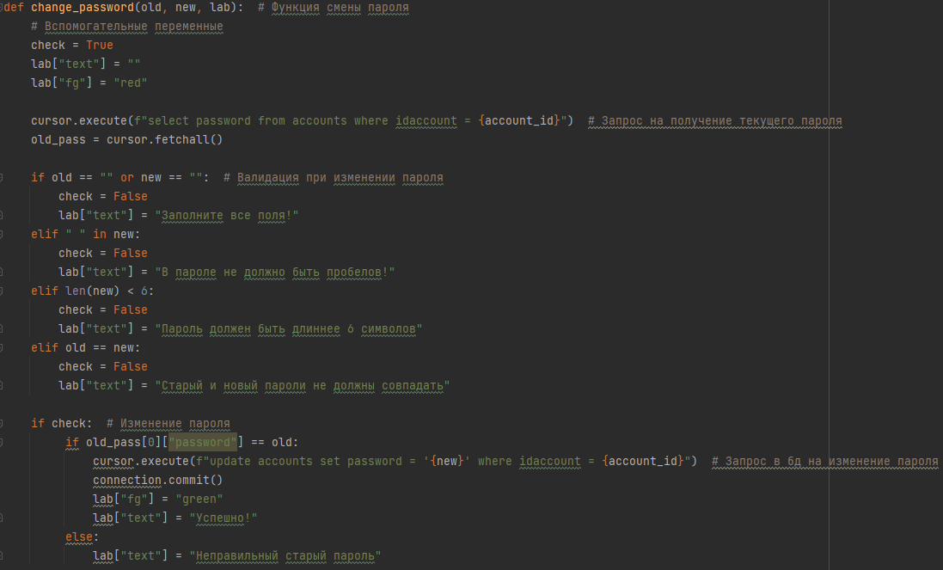
Функция смены пароля
Новый пароль проходит валидацию и если правильно введен старый пароль, в базу данных отправляется запрос на изменение данных.

Slide 26
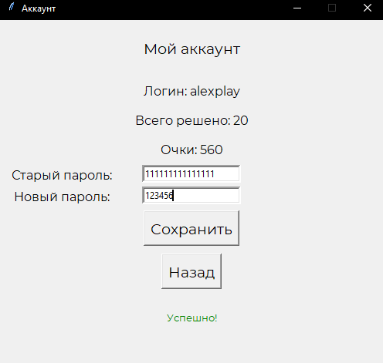
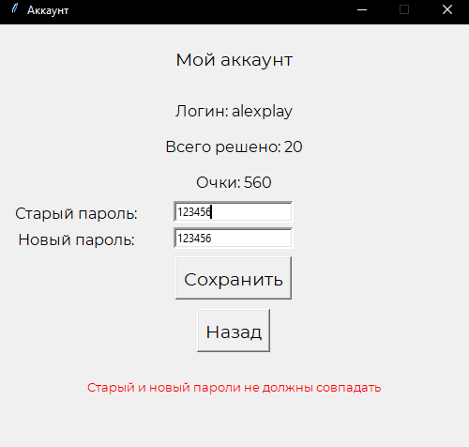
Функция смены пароля

Slide 27
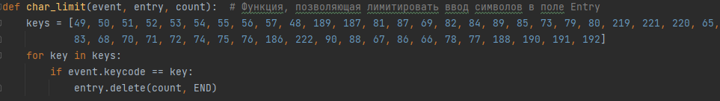

Вспомогательные функции
Ограничение вводимых символов
Возврат в главное меню

Slide 28
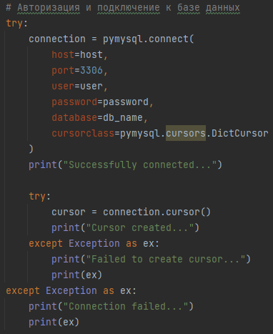
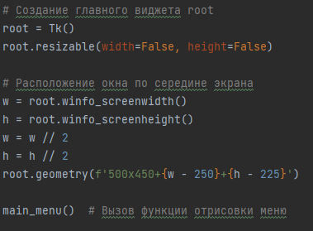
Основной код
Подключение базы данных
Создание окна root

Slide 29
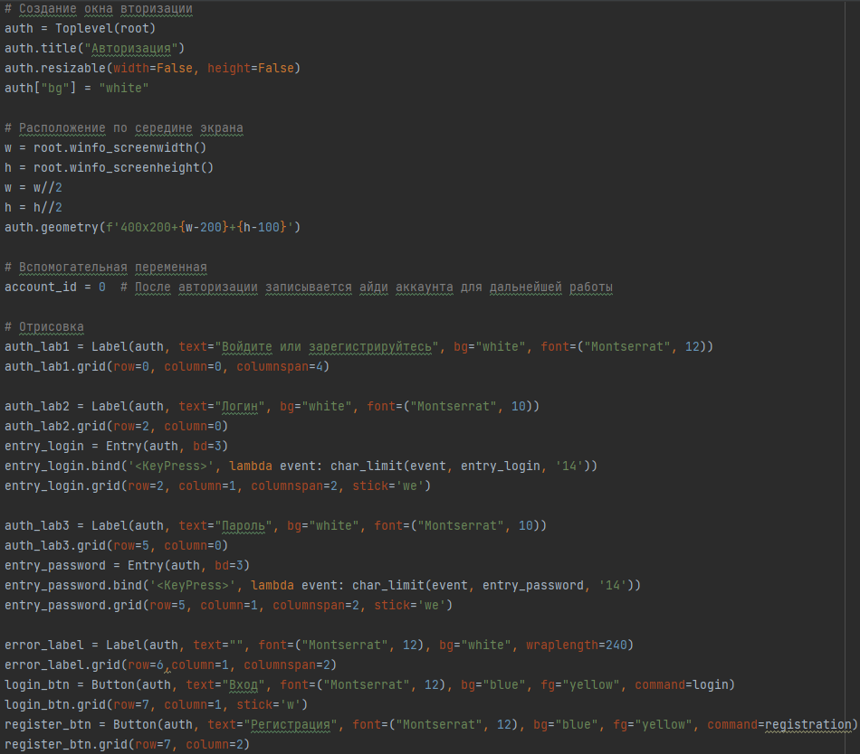
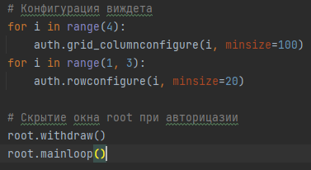
Основной код
Создание окна авторизации, которое открывается при запуске приложения. При этом окно root скрыто. После прохождения авторизации окно root показывается, а текущее скрывается.

Slide 30
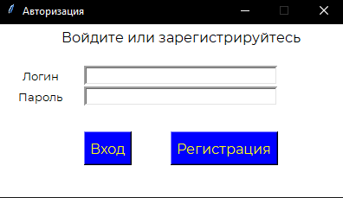
Основной код

Slide 31
Заключение
Я впервые писал такой большой проект на Python. В ходе моей работы я подробнее изучил метод grid и научился работать с библиотекой Pymysql, также я вспомнил все, что изучал ранее. Мне понравилось выполнять эту работу.

